Slide 1
Дисциплина:
Проектирование и архитектура программных систем
Лабораторная работа №1:
Диаграмма Варнье-Орра. Схема HIPO. Синтаксическая диаграмма. Таблица принятия решения.
Преподаватель:
Смирнов Константин Алексеевич
konst17@mail.ru
+79816807560

Slide 2
1 Диаграммы Варнье-Орра
Основным принципом методологии Варнье–Орра, является зависимость структуры проектируемой программы от структур данных. Структуры данных и структура программы могут быть представлены единым набором основных конструкций.
Однако если в методологии Джексона структура программы определяется слиянием структур входных и выходных данных, то в методологии Варнье– Орра структура программы зависит только от структуры выходных данных.
Вторым отличием методологии Варнье–Орра является то, что декомпозиция структуры данных на диаграммах выполняется не сверху вниз, как в методологии Джексона, а слева направо.
В диаграммах Варнье–Орра используются четыре базовые конструкции: иерархия, последовательность, выбор, повторение. Три последних конструкции соответствуют по смыслу аналогичным конструкциям методологии Джексона. Представление конструкций Варнье–Орра в графических нотациях, применяемых в различных CASE-средствах, может отличаться формой скобки (например фигурная или квадратная) и использованием различных специальных символов.

Slide 3
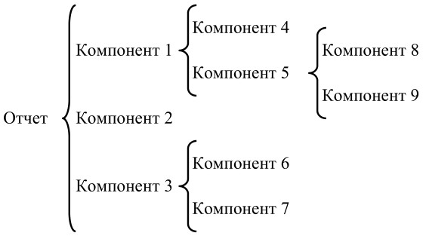
Конструкция иерархии данных
Конструкция иерархии данных отражает вложенность некоторых конструкций данных в другие компоненты данных. Графически данные объединяются в конструкцию иерархии с помощью скобки. Вложенность скобок определяет уровень иерархии соответствующих конструкций данных. Пример представления конструкции иерархии данных «Отчет» приведен на рисунке 1.
Рисунок 1. Конструкция иерархии данных

Slide 4
На данном рисунке на втором уровне иерархии структуры данных
«Отчет» находится конструкция иерархии данных, состоящая из компонентов 1, 2, 3. Компонент 1 представляет собой конструкцию данных, включающую компоненты 4, 5, компонент 3 – конструкцию, содержащую компоненты 6, 7. Компоненты 4 – 7 находятся на третьем уровне иерархии. В состав компонента 5 входят компоненты 8, 9 четвертого уровня иерархии. Данные в каждой из конкретных конструкций иерархии могут быть представлены конструкциями последовательности, выбора или повторения.

Slide 5
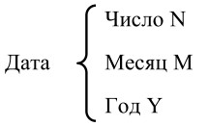
Конструкция последовательности данных
Эта конструкция возникает, когда два или более компонента данных помещаются вместе, строго последовательным образом, и образуют единый компонент данных. Графически последовательные компоненты данных в конструкции последовательности изображаются сверху вниз. На рисунке 2 приведена структура конструкции данных «Дата». Данная конструкция представляет собой последовательность данных «Число N», «Месяц M», «Год Y».
Рисунок 2. Конструкция последовательности данных

Slide 6
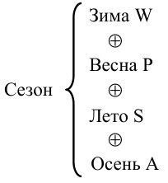
Конструкция выбора данных
Конструкция выбора данных – это конструкция сведения результирующего компонента данных к одному из двух или более выбираемых подкомпонентов. В зависимости от конкретной графической нотации между выбираемыми подкомпонентами помещается один из следующих символов: @, OR, ⊕.
Пример конструкции выбора данных приведен на рисунке 3. На данном рисунке конструкция «Сезон» представляет собой конструкцию выбора из альтернативных подкомпонентов «Зима W», «Весна P», «Лето S», «Осень A» (сезон представляет собой зиму, весну, лето или осень).
Рисунок 3. Конструкция выбора данных

Slide 7
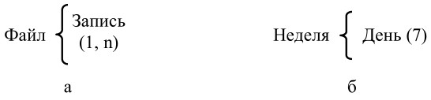
Конструкция повторения данных
Данная конструкция применяется тогда, когда конкретный подкомпонент данных может повторяться некоторое число раз. У конструкции повторения только один подкомпонент. Рядом с данным подкомпонентом в скобках отмечается нижняя и верхняя границы количества его повторений или количество повторений, если оно постоянно.
На рисунке 4 компонент «Файл» состоит из повторяющихся подкомпонентов «Запись», подкомпонент «Запись» может повторяться от одного до n раз. Компонент «Неделя» состоит из повторяющихся семь раз подкомпонентов «День».
Рисунок 4. Конструкция повторения данных:
а – повторение от одного до n раз;
б – повторение ровно семь раз

Slide 8
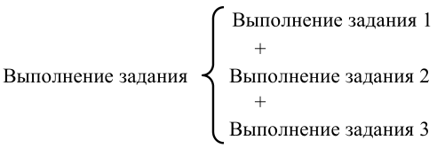
Расширением диаграмм Варнье–Орра является применение двух дополнительных конструкций – конструкции параллелизма и конструкции рекурсии.
Конструкция параллелизма
Данная конструкция используется, если подкомпоненты некоторого компонента могут выполняться в любом порядке, в том числе и параллельно. При графическом представлении в данной конструкции между подкомпонентами помещается символ +. На рисунке 5 приведена конструкция параллелизма «Выполнение задания». Подкомпонентами данной конструкции являются «Выполнение задания 1», «Выполнение задания 2», «Выполнение задания 3». Из рисунка 5 следует, что задания 1, 2 и 3 могут быть выполнены в любом порядке.
Рисунок 5. Конструкция выбора данных

Slide 9

Конструкция рекурсии
Конструкция рекурсии используется, если в состав некоторого компонента в качестве подкомпонента входит сам компонент. Графически рекурсия обозначается двойной скобкой. Пример конструкции рекурсии приведен на рисунке 6. На данном рисунке компонент «Агрегат» состоит из n узлов. Каждый узел в свою очередь может содержать от 0 до k узлов.
Рисунок 6. Конструкция рекурсии данных

Slide 10
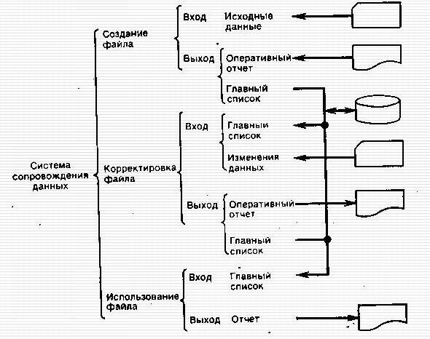
Рисунок 7. Пример диаграммы Варнье-Орра для системы сопровождения данных

Slide 11

HIPO- Hierarchical input process output технология проектирования и документирования.
Использование схем HIPO характерно для той стадии проектирования, когда системные аналитики уже могут приступать к разработке программ и данных. Эти схемы, определяя основные функции каждой программы и перечень основных элементов данных, не конкретизируют способы организации данных, иерархическую структуру подпрограмм и выбор алгоритмов обработки. На этапе разработки программ схемы HIPO могут применяться в качестве средства описания функций, реализуемых программой, и циркулирующих внутри нее потоков данных. На рисунке 8 представлен вид HIPO схемы.
Рисунок 8. Вид HIPO схемы

Slide 12
В разделе «Вход» перечисляются имена входных данных, их типы, диапазоны возможных значений.
В разделе «Выход» перечисляются имена выходных данных, их типы, диапазоны возможных значений.
В разделе «Обработка» для каждого выхода необходимо указать, с какими входами он связана и как. В этом подразделе содержится описание того, что делает программа, а не того, как она это делает.
Таким образом, HIPO-диаграмма – это описание поведения процесса обработки данных в таких существенных признаках, как входные значения, выходные значения и связь между ними.
Рисунки 9-10 примеры HIPO схем

Slide 13
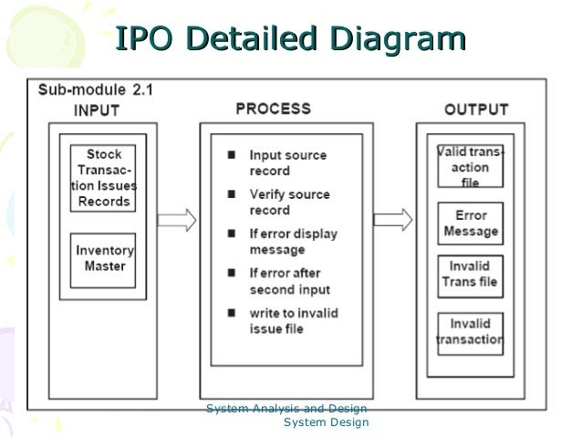

Slide 14
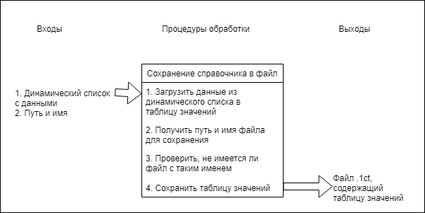
Рисунок 10. Схема HIPO процесса сохранения содержимого в файл

Slide 15

Синтаксические диаграммы
Для того, чтобы улучшить зрительное восприятие и облегчить понимание сложных синтаксических описаний, применяют представление правил грамматики в виде синтаксических диаграмм. Правила построения таких диаграмм можно сформулировать в следующем виде:
1. Каждому правилу вида <A> a1 | a2 |...| ak ставится в соответствие диаграмма, структура которой определяется правой частью правила.
Каждое появление терминального символа x в цепочке ai изображается на диаграмме дугой, помеченной этим символом x, заключенным в кружок.
Терминальный символ

Slide 16


3. Каждому появлению нетерминального символа <A> в цепочке a_{i} ставится в соответствие на диаграмме дуга, помеченная символом, заключённым в квадрат.
нетерминальный символ
4 Порождающее правило, имеющее вид
<A> a₁a₂...a_{n}
изображается на диаграмме следующим образом

Slide 17
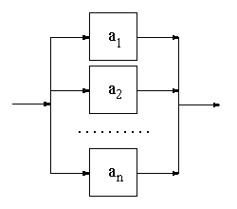
5 Порождающее правило, имеющее вид
<A> a₁ | a₂ |...|a_{n}
изображается на диаграмме следующим образом :

Slide 18
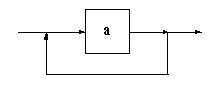
6 Если порождающее правило задано в виде итерации
<A> {a}*,
изображается на диаграмме следующим образом :

Slide 19
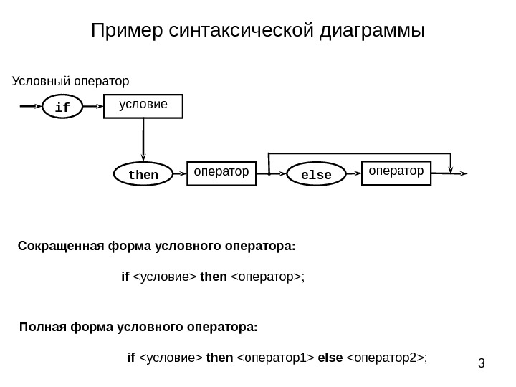

Slide 20
Таблица принятия решений
Таблица принятия решений (таблица решений) является табличной формой представления множества продукционных правил. Таблицы решений применяются с 60-х годов в различных областях, например, в задачах автоматизации проектирования технологических процессов.
Идея таблиц решений заключается в использовании их в качестве декларативного представления алгоритмов в постановках задач и одновременно в качестве средства программирования на исходном языке, т.е. чтобы этап алгоритмизации задачи являлся одновременно и этапом программирования. Постановка задачи с использованием таблиц является четкой и недвусмысленной.

Slide 21
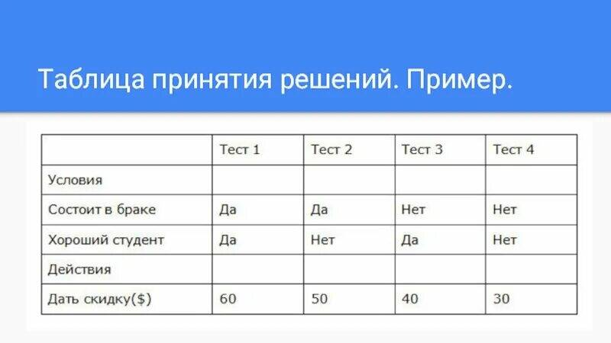
Рассмотрим таблицу решений. Таблица разделяется двойной горизон­тальной линией на область условий и область действий. Двой­ной вертикальной линией таблица также разделяется на две части: в левой части находится колонка с названием “операнд” и символы операций. Справа от двойной линии размещаются колонки правила, которые содержат правые части отношений и опе­ранды операторов (в примере - метки оператора перехода). Полученную таблицу называют таблицей принятия решений (ТР).

Slide 22
Задание:
1. Применительно к индивидуальному программному проекту используйте диаграмму Варнье-Орра, схему HIPO, синтаксическую диаграмму, таблицу принятия решений.
Оформление : № группы, Ф.И.О. , номер, тема лабораторной работы, основной текст (структурированный, рисунки), выводы.
konst17@mail.ru

